Slide 1
API分析与设计 答辩
俞贤皓 邓人嘉 付家齐 谷雅丰 杨临悠

Slide 2
目录
0x00
0x01
0x02
0x03
架构
功能
团队
总结

Slide 3
架构
0x00

Slide 4
架构
0x00
前端：Vue
后端：Java SpringBoot
数据库：MySQL
”分布式”：业务 + 鉴权（Bonus）
前端<->后端：http
后端<->后端：thrift
后端
前端
http
业务服务器
JDBC
数据库
thrift
鉴权服务器
JDBC
数据库

Slide 5
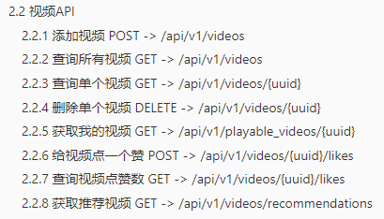
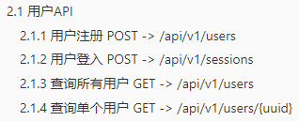
架构：API设计
0x00
严格遵守 RESTful API

Slide 6
功能
0x01

Slide 7
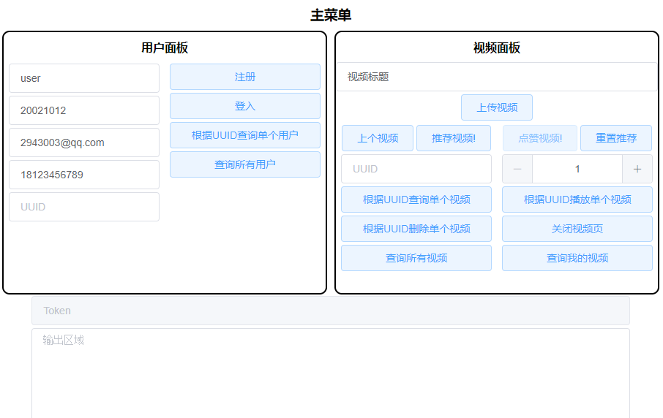
功能：前端
0x01
单页面
简陋但高效
开发高效
测试高效
使用高效
视频播放

Slide 8
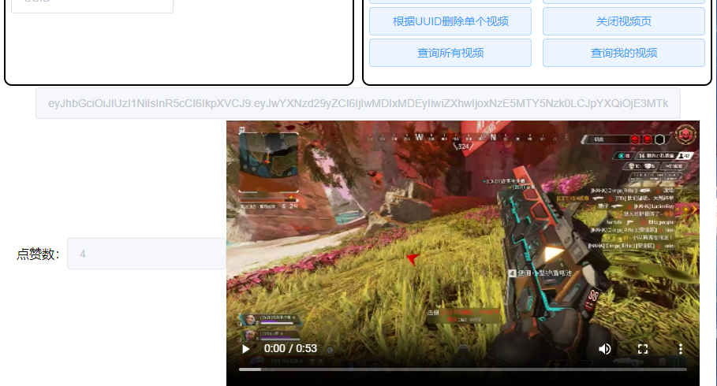
功能：前端
0x01
单页面
简陋但高效
开发高效
测试高效
使用高效
视频播放

Slide 9
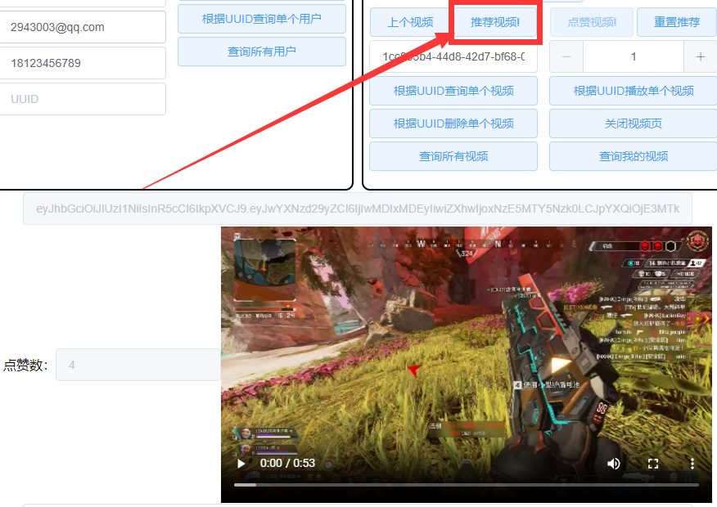
功能：推荐视频
0x01
按点赞数推荐
不会推荐重复视频
上一个视频
下一个视频
点赞功能

Slide 10
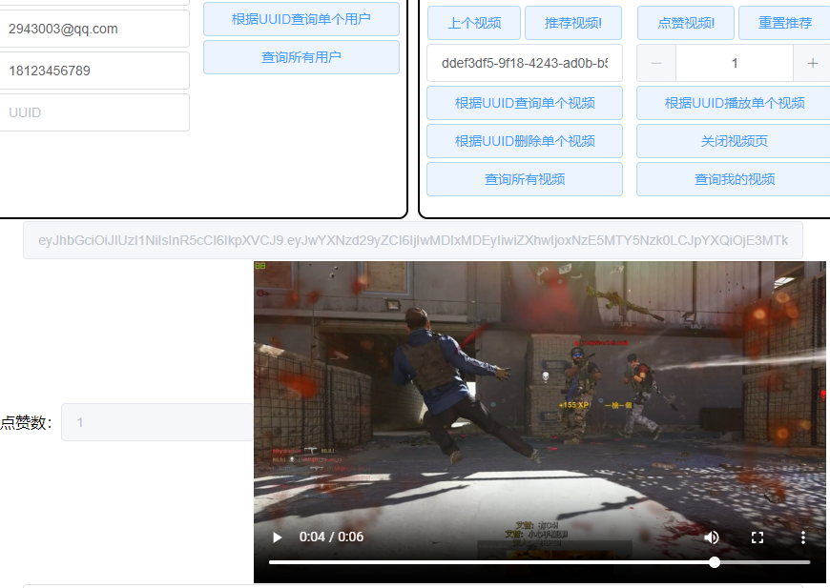
功能：推荐视频
0x01
按点赞数推荐
不会推荐重复视频
上一个视频
下一个视频
点赞功能

Slide 11
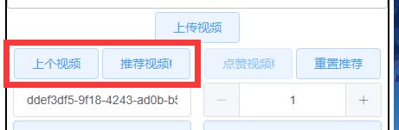
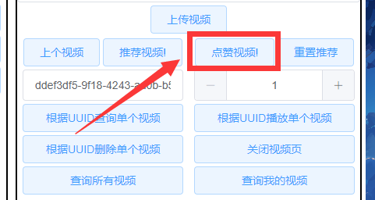
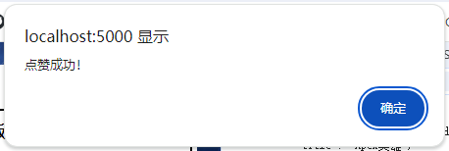

功能：推荐视频
0x01
按点赞数推荐
不会推荐重复视频
上一个视频
下一个视频
点赞功能

Slide 12
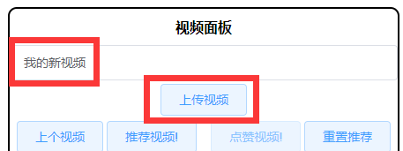
功能：我的视频
0x01
发布视频
查看我的视频（分页）
删除我的视频（权限）

Slide 13
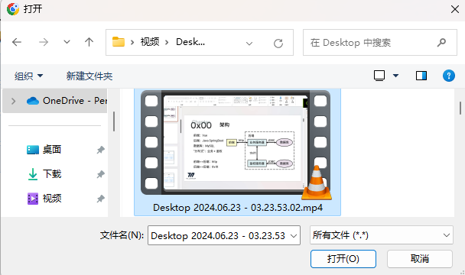
功能：我的视频
0x01
发布视频
查看我的视频（分页）
删除我的视频（权限）

Slide 14
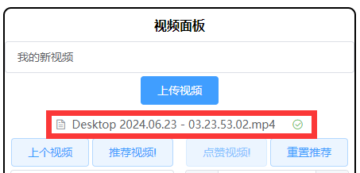
功能：我的视频
0x01
发布视频
查看我的视频（分页）
删除我的视频（权限）

Slide 15
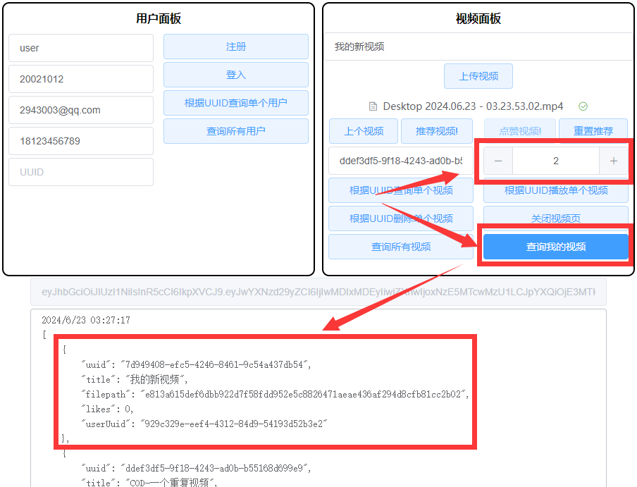
功能：我的视频
0x01
发布视频
查看我的视频（分页）
删除我的视频（权限）

Slide 16
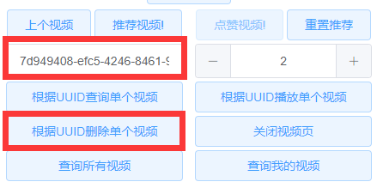
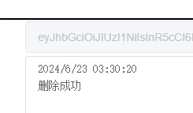
功能：我的视频
0x01
发布视频
查看我的视频（分页）
删除我的视频（权限）

Slide 17
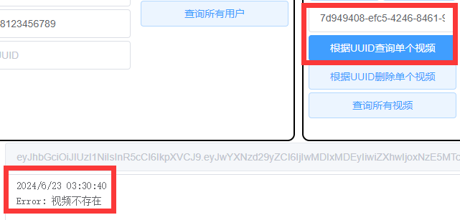
功能：我的视频
0x01
发布视频
查看我的视频（分页）
删除我的视频（权限）

Slide 18
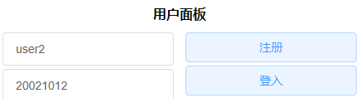
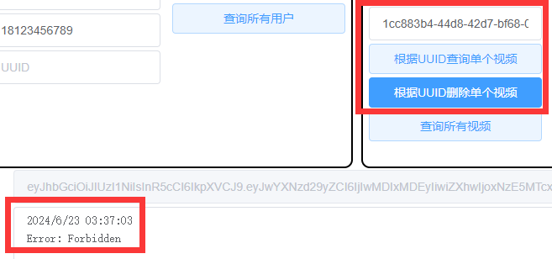

功能：我的视频
0x01
发布视频
查看我的视频（分页）
删除我的视频（权限）
无权限用户

Slide 19
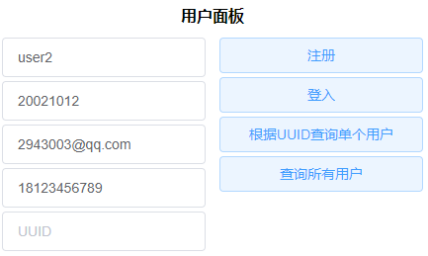
功能：用户管理
0x01
用户登录
用户注册
用户注销

Slide 20
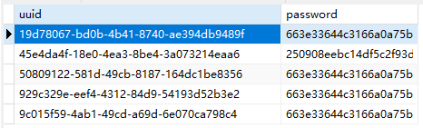

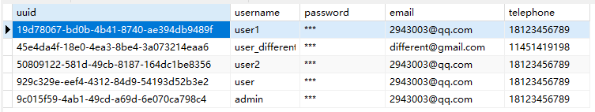
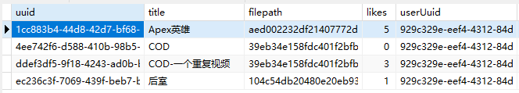
功能：数据库设计
0x01
数据库：MySQL

Slide 21
功能：视频存储设计
0x01
Redis
MySQL

Slide 22
功能：视频存储设计
0x01
Redis
MySQL
文件系统

Slide 23
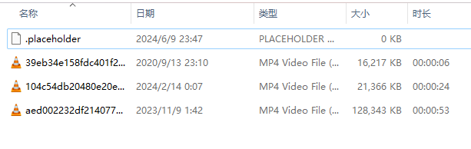
功能：视频存储设计
0x01
Redis
MySQL
文件系统
Bonus：通过文件Hash值实现去重

Slide 24
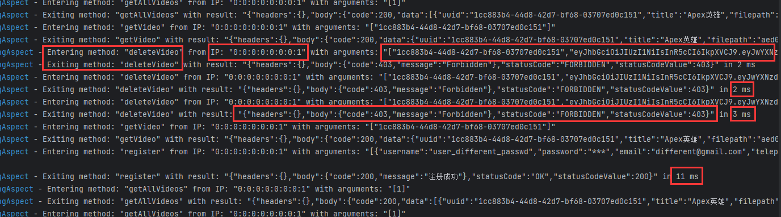
功能：日志、集成监控能力
0x01
AOP + Logback：记录了每个请求的 具体信息 + 耗时信息

Slide 25
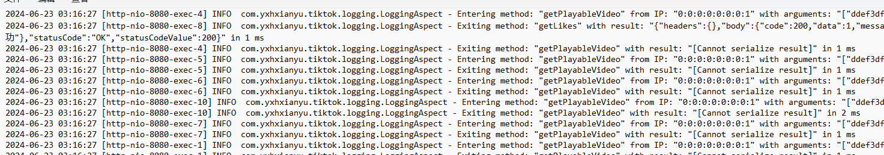
功能：日志、集成监控能力
0x01
AOP + Logback：记录了每个请求的 具体信息 + 耗时信息
本地文件备份
按照时间/大小 输出至不同文件

Slide 26
功能：安全校验
0x01
将Token置入Header的Authorization字段
对所有需要检验账号的接口都加了权限校验
只有admin和创建者可以删除对应视频
只有admin可以查询所有账户信息
查看视频不需要权限

Slide 27
功能：安全校验
0x01
将Token置入Header的Authorization字段
对所有需要检验账号的接口都加了权限校验
业务服务器不储存密码，鉴权服务器储存密码
密码通过哈希+盐值进行单向加密
基于JWT，使用SHA-256加密，Token自动过期

Slide 28
Bonus
0x01
“分布式”：业务服务器 + 鉴权服务器
RPC：使用 thrift 在后端之间实现远程过程调用
哈希去重：储存视频时，通过比较文件哈希值，避免储存多个相同视频
规范性：严格遵守 RESTful API
可迭代性：引入API版本号

Slide 29
Bonus
0x01
安全性：根据 5A原则 进行自查
身份认证：日志包含IP与鉴权信息、用户管理
授权：非admin用户无法查看其他用户信息，无法删除他人视频……
访问控制：基于UUID与特殊用户进行访问控制
可审计性：完善的日志（输入/输出/耗时）
资产保护：密码不明文传输、不明文存储、密码和业务服务器隔离

Slide 30
团队分工
0x02
俞贤皓（组长）
前后端框架搭建
基础功能实现 + 哈希去重
项目管理 + 文档 + PPT
邓人嘉（33%）
我的视频管理模块
日志模块
安全性保证：Token，鉴权
付家齐（33%）
“分布式”系统
鉴权服务器搭建
RPC：Thrift
谷雅丰（17%）
文档 + 辅助
杨临悠（17%）
文档 + 辅助

Slide 31
视频演示
0x02
注：因为视频文件过大，所以将视频文件存储在同目录下（./docs），PPT中不再存储冗余内容。

Slide 32
Thanks for Your Attention!
:>

